Slide 1
Припрема Дечјег вашара у вртићу Лептирић
Октобар.2016.год.

Slide 2
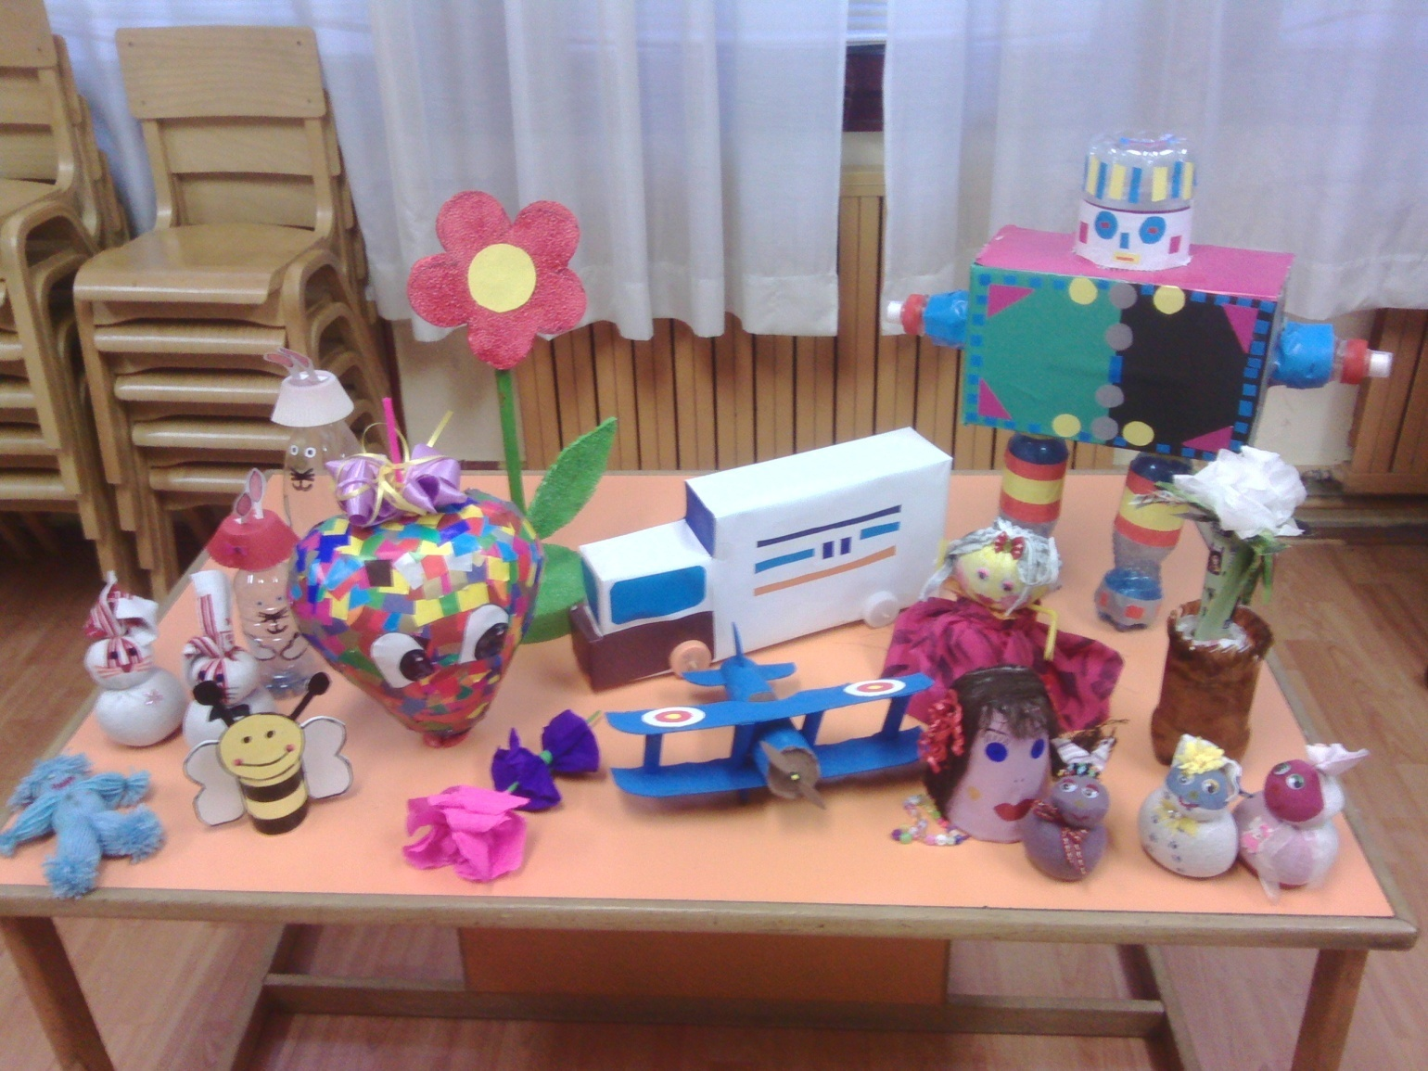
Лептирићи спремили вашар

Slide 3
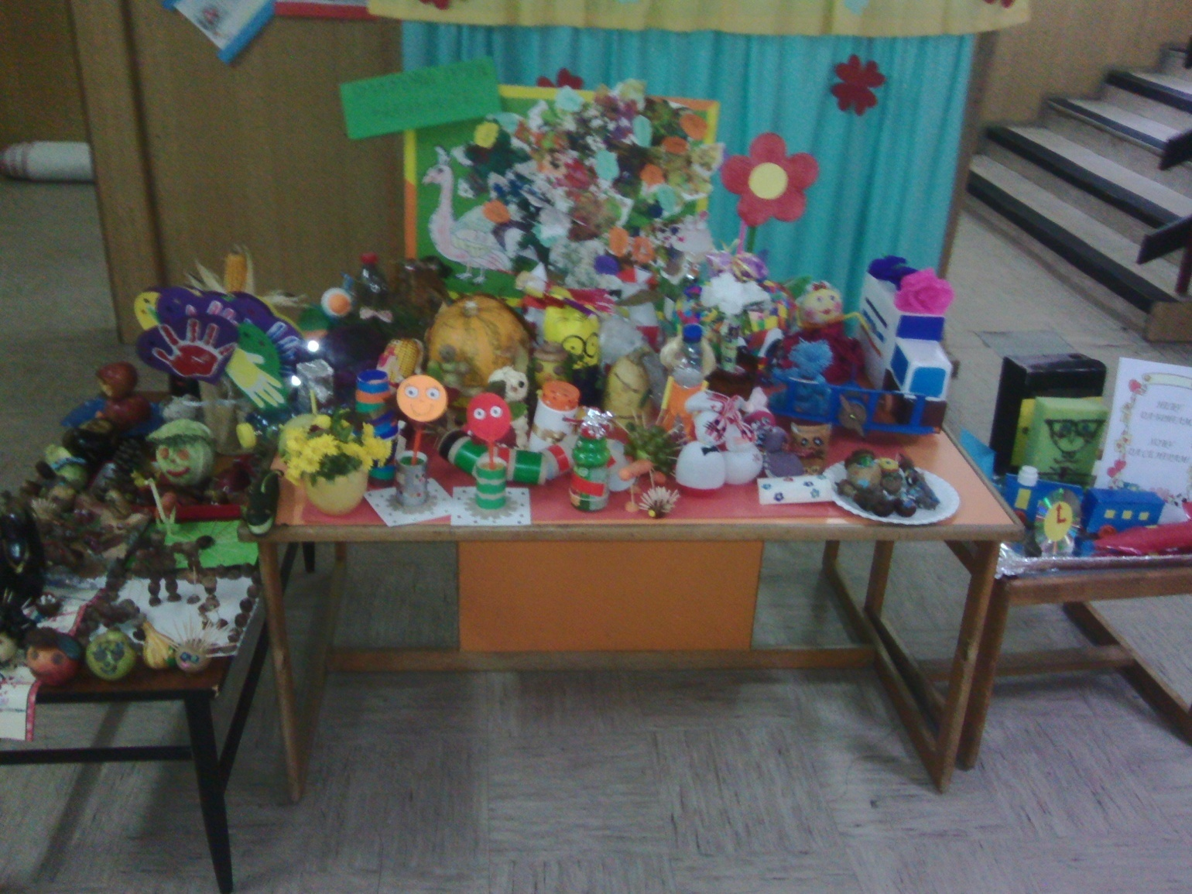
Лептирићи спремили вашар

Slide 4
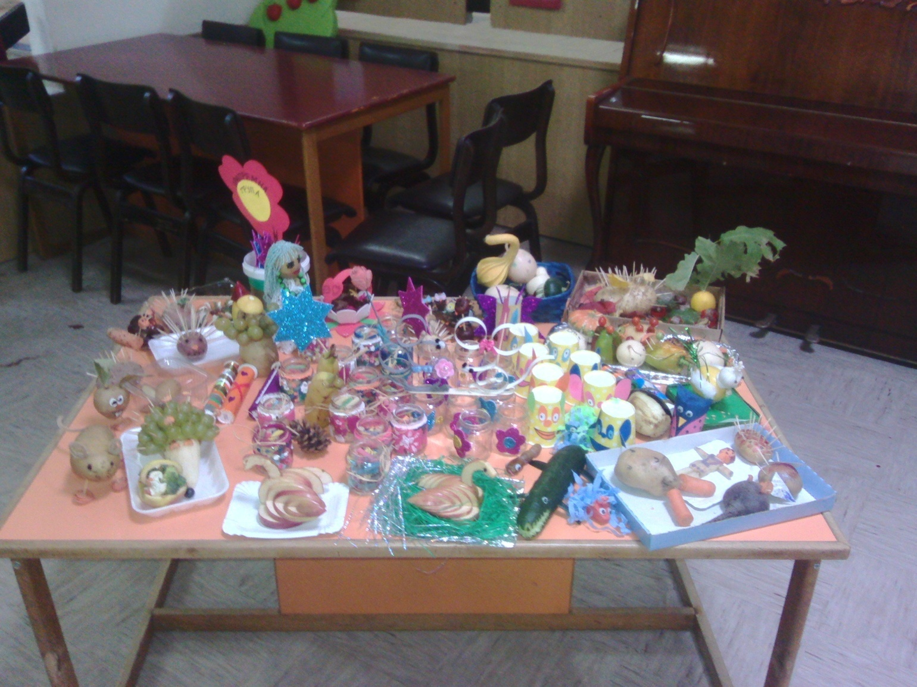
Лептирићи спремили вашар

Slide 5
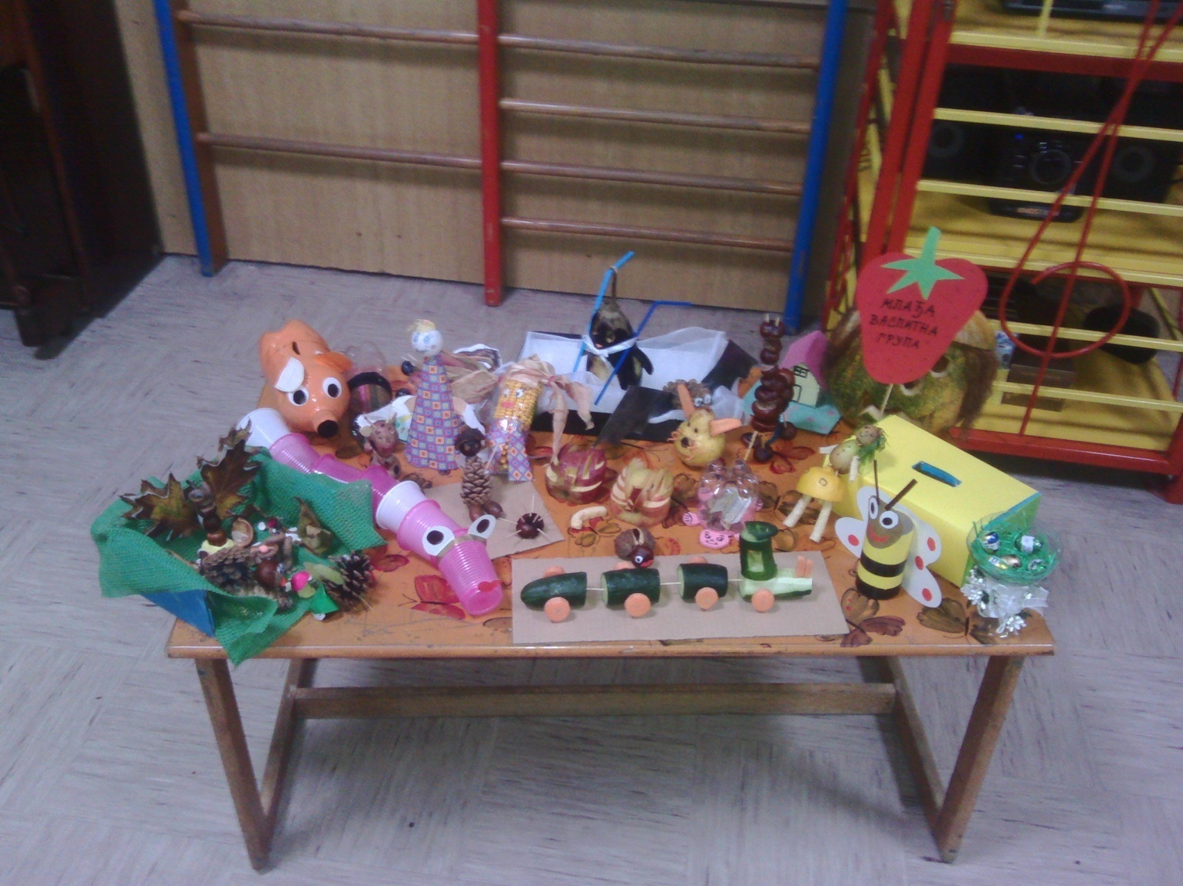
Лептирићи спремили вашар

Slide 6
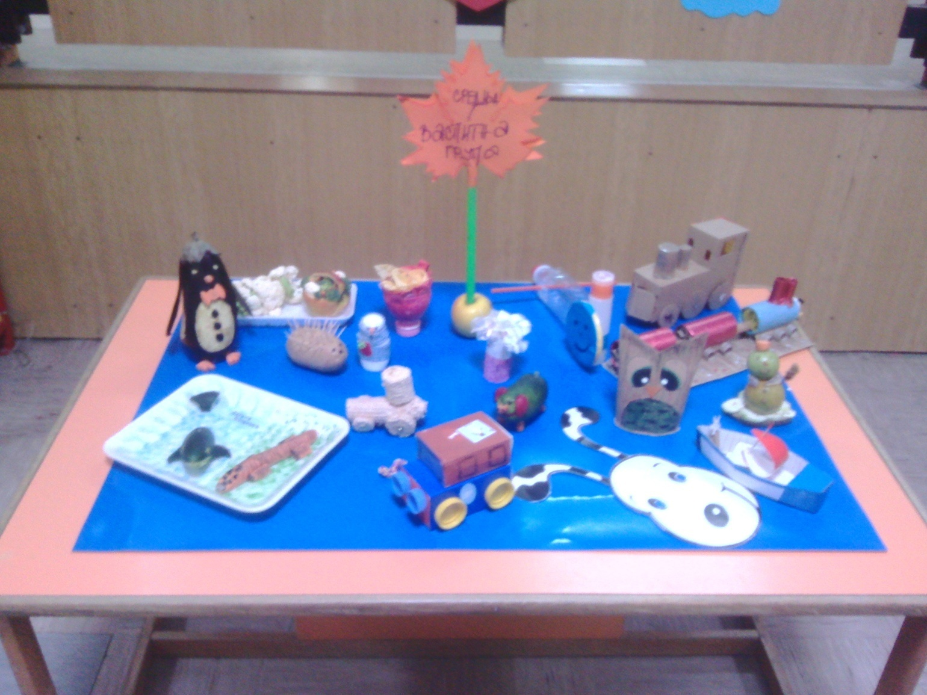
Лептирићи спремили вашар

Slide 7
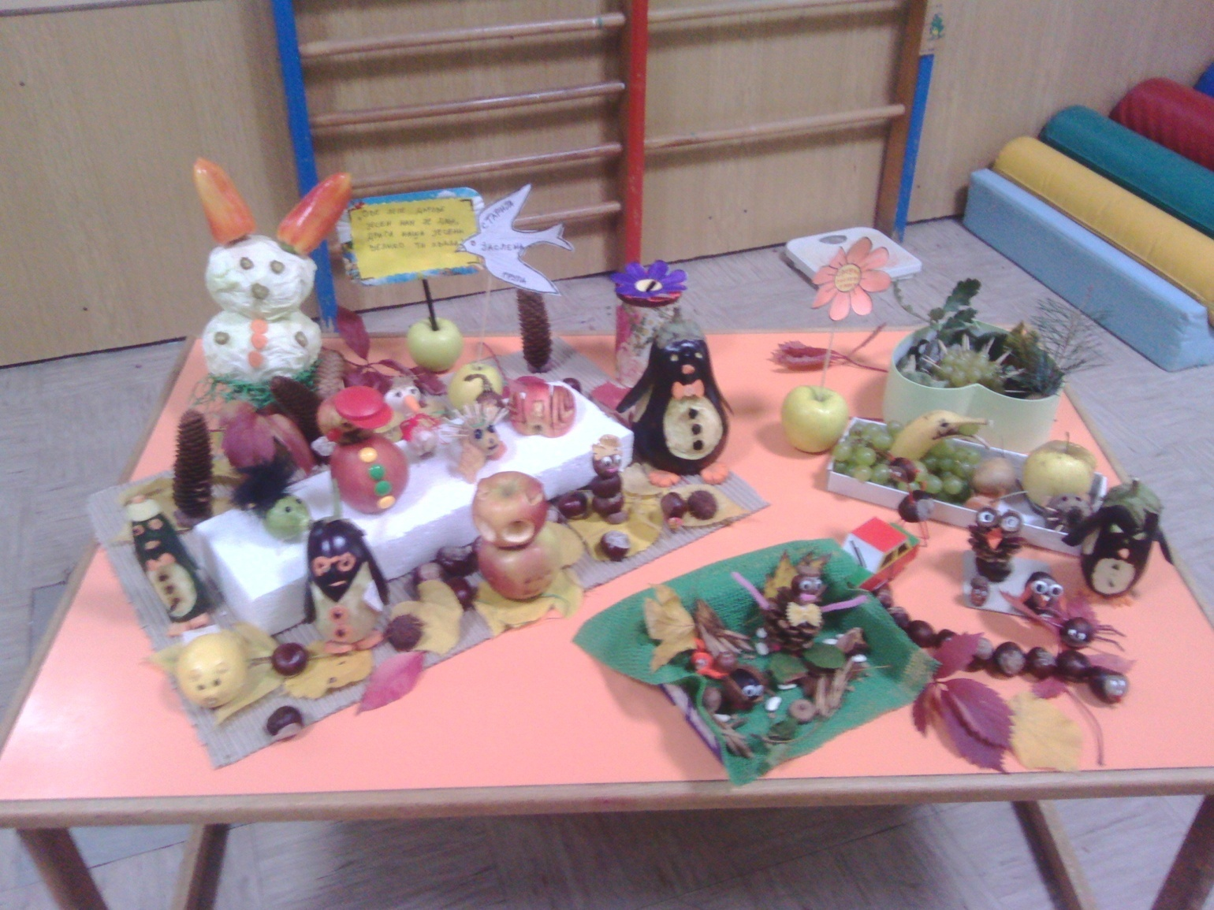
Лептирићи спремили вашар

Slide 8
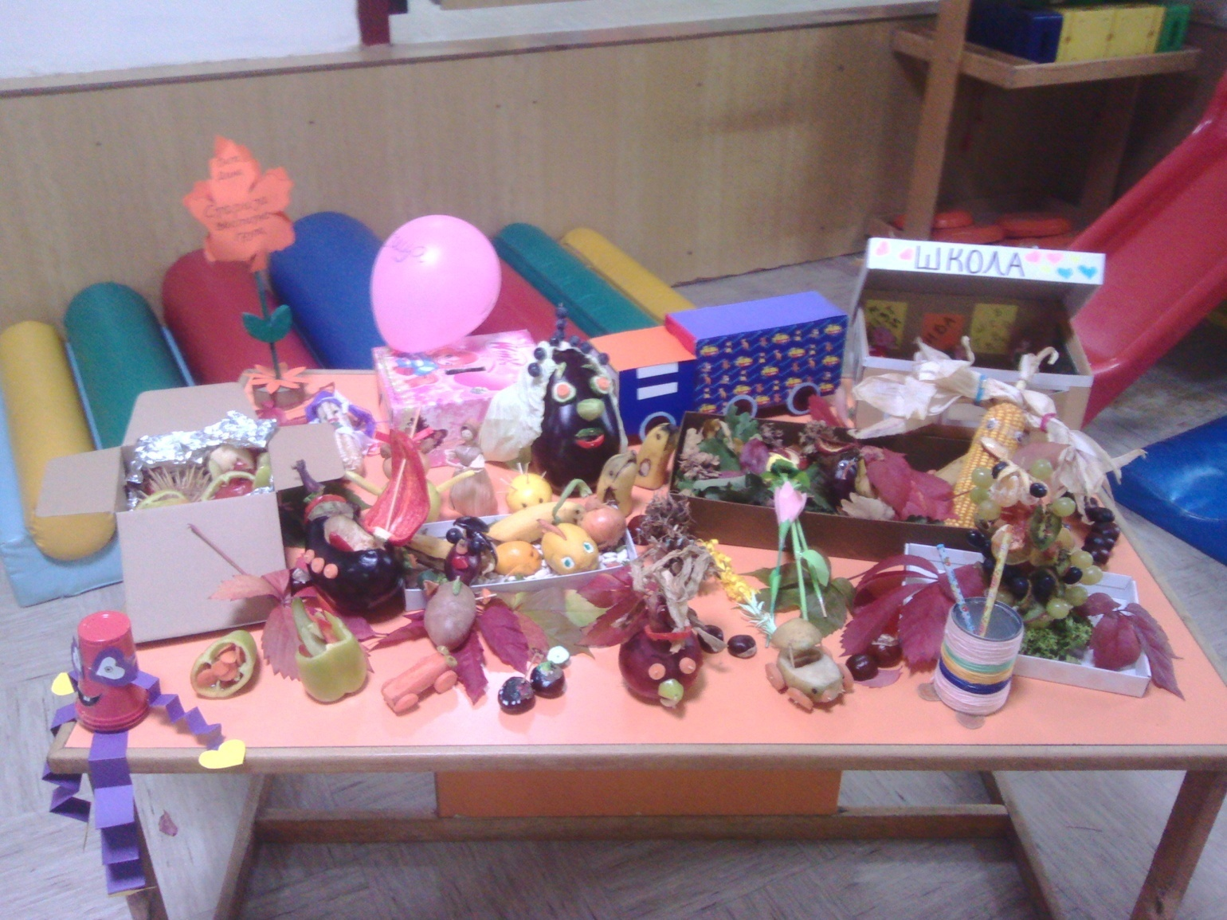
Лептирићи спремили вашар

Slide 9
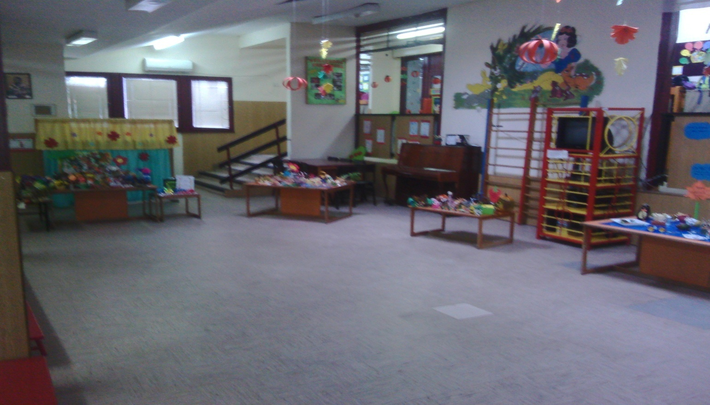
Након напорног рада(израде предмета за продају на вашару и постављања тезги )отишли смо на спавање .
Чекамо са радошћу наше купце,наше драге родитеље да дођу по нас у вртић и наравно, обаве куповину заједно са нама. Лептирићи су спремили вашар.

